Slide 1
DevOps
Arquitectura y Estándares TI
Soluciones de Negocio y Desarrollo TI
29/09/2020

Slide 2
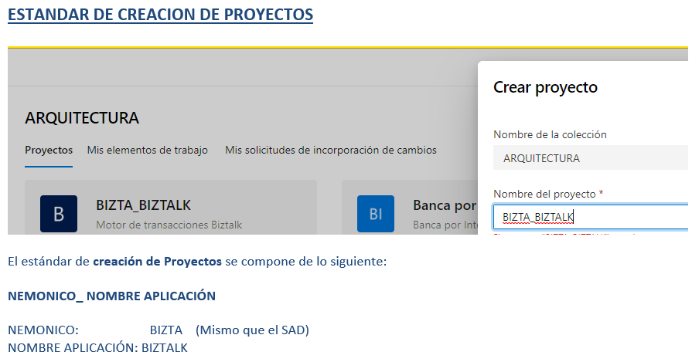
Creación de Proyectos

Slide 3
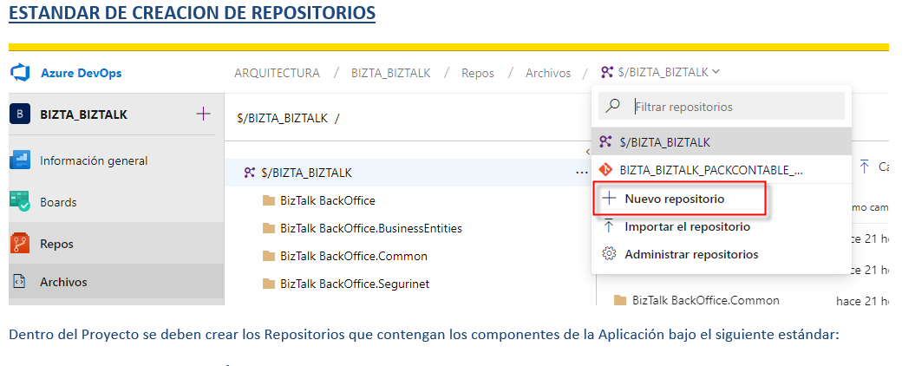
Creación de Repositorios

Slide 4
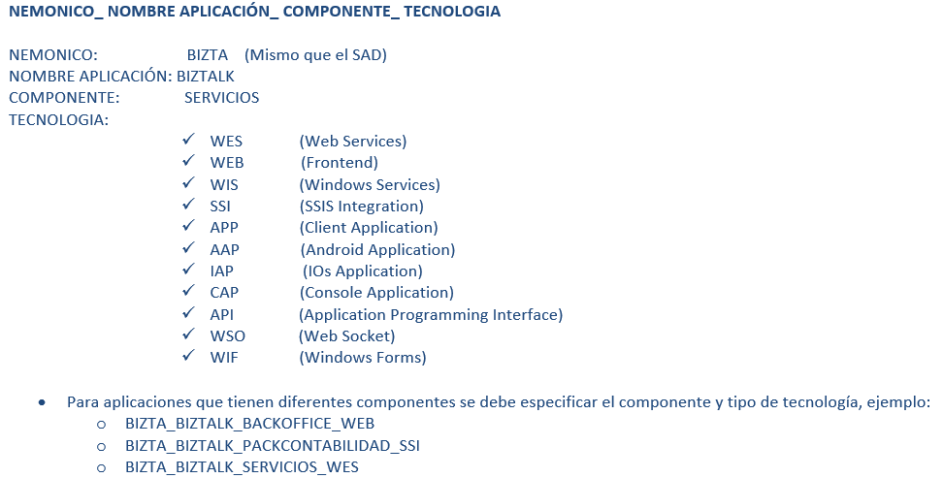

Slide 5
Conectarse al Servidor

Slide 6
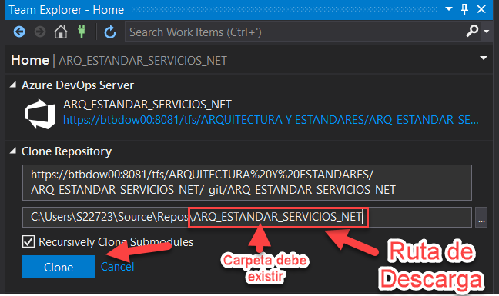
Clonar Solución

Slide 7
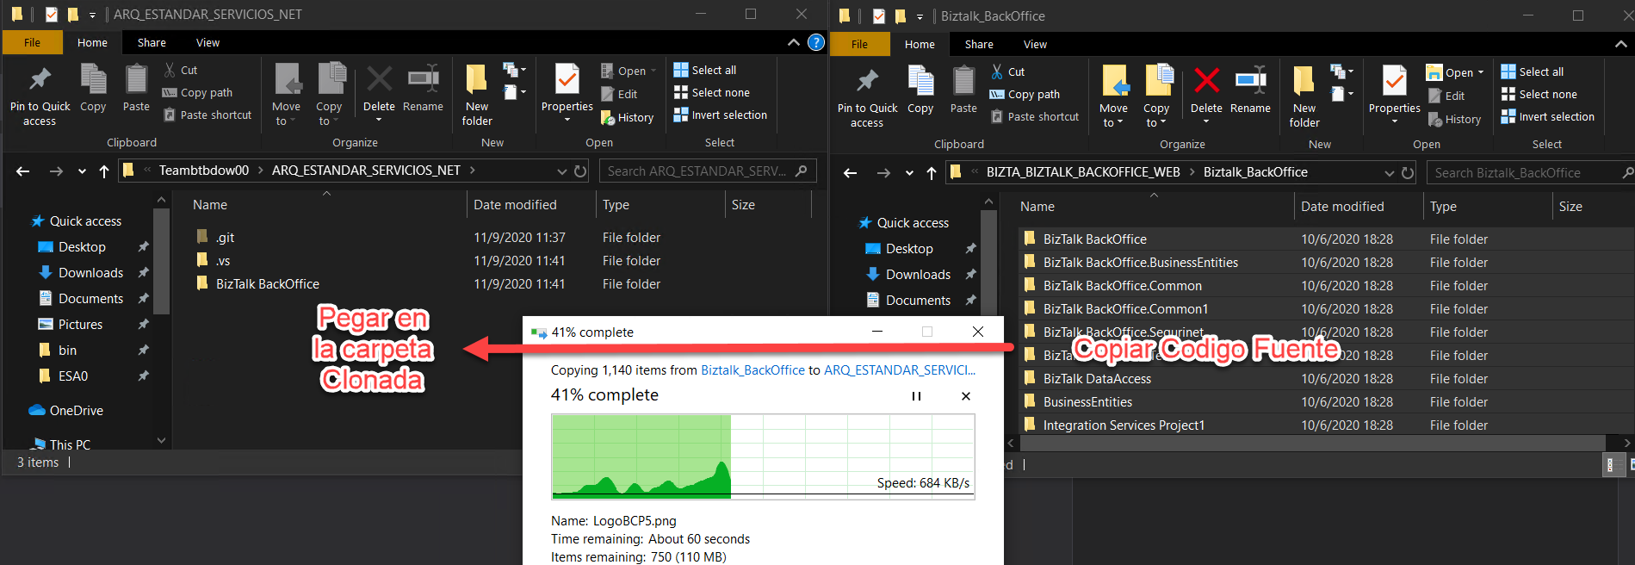
Copiar código fuente

Slide 8
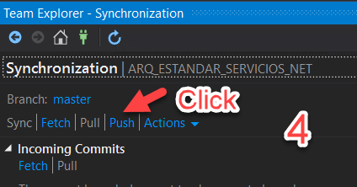
Subir código al Servidor

Slide 9
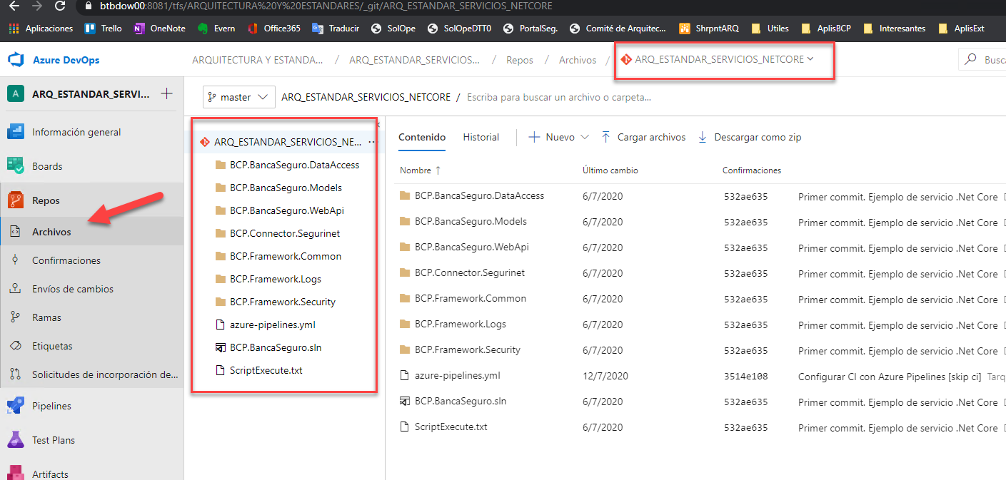
Verificar código subido

Slide 10
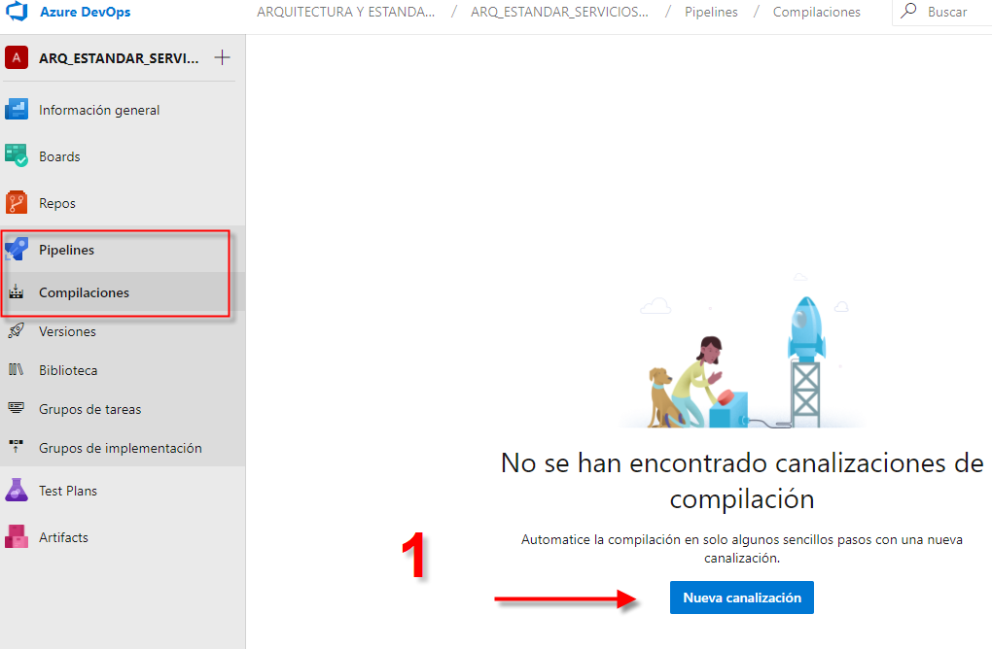
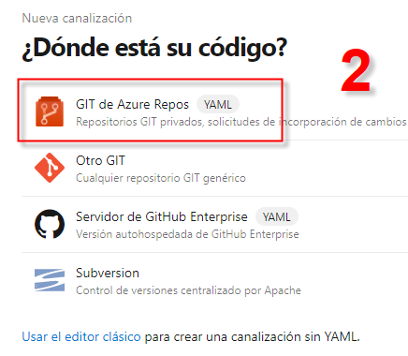
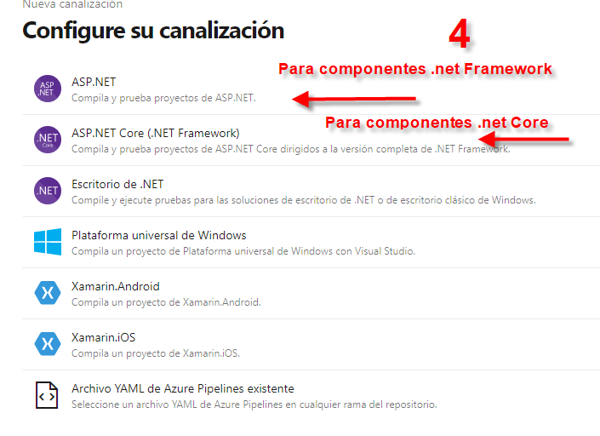
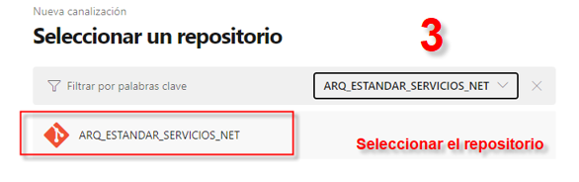
Generar Compilación

Slide 11
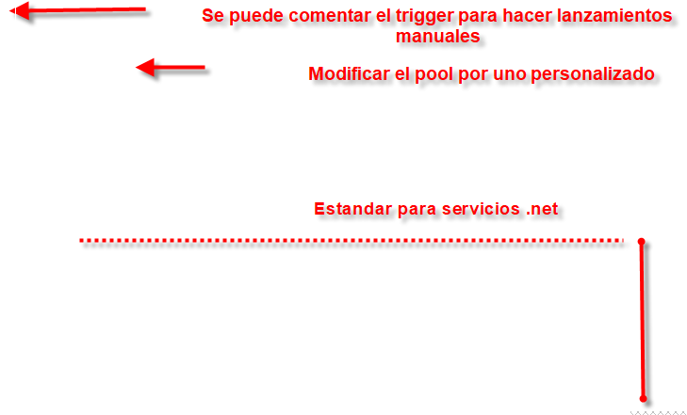




Estructura archivo YAML
trigger:
- master
pool:
name: 'Agentes_Desarrollo'
demands:
- Agent.Name -equals Agente_ARQ
variables:
solution: '**/*.sln'
buildPlatform: 'Any CPU'
buildConfiguration: 'Release'
steps:
- task: NuGetToolInstaller@0
- task: NuGetCommand@2
inputs:
restoreSolution: '$(solution)'
- task: VSBuild@1
inputs:
solution: '$(solution)'
msbuildArgs: '/p:DeployOnBuild=true /p:WebPublishMethod=Package /p:PackageAsSingleFile=true /p:SkipInvalidConfigurations=true /p:PackageLocation="$(build.artifactStagingDirectory)" /p:AllowUnsafeBlocks=true'
platform: '$(buildPlatform)'
configuration: '$(buildConfiguration)'
- task: PublishBuildArtifacts@1
displayName: 'Publish artifacts'
inputs:
PathtoPublish: $(build.artifactstagingdirectory)
ArtifactName: 'PublishBuildArtifacts'

Slide 12
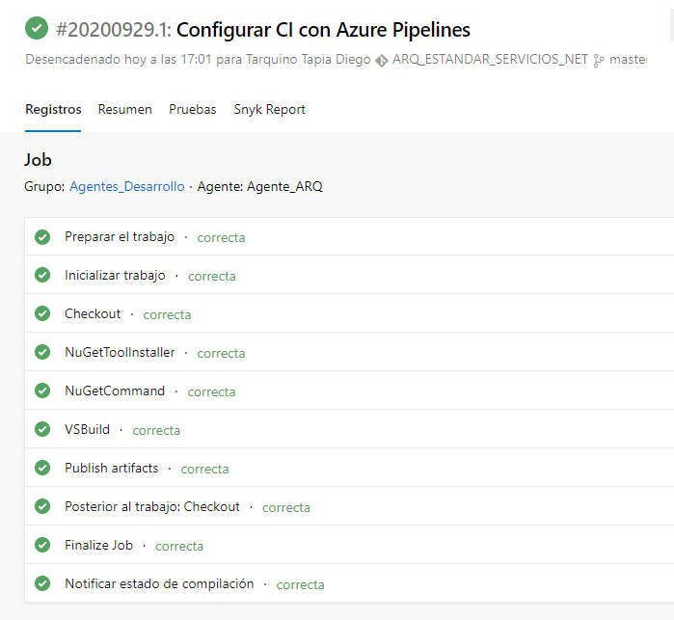
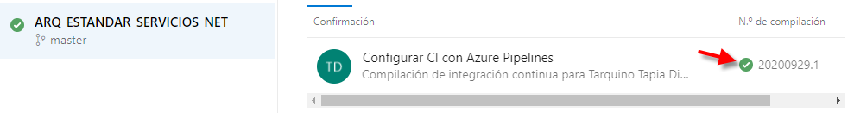
Verificar compilación

Slide 13
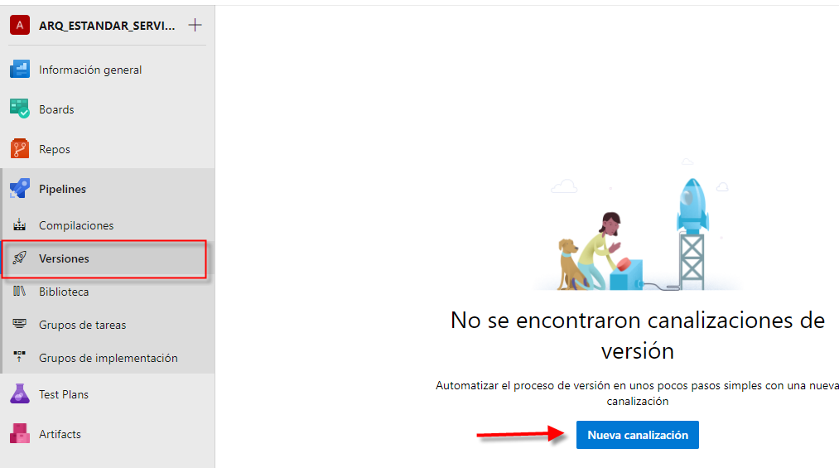
Generar Canalización

Slide 14

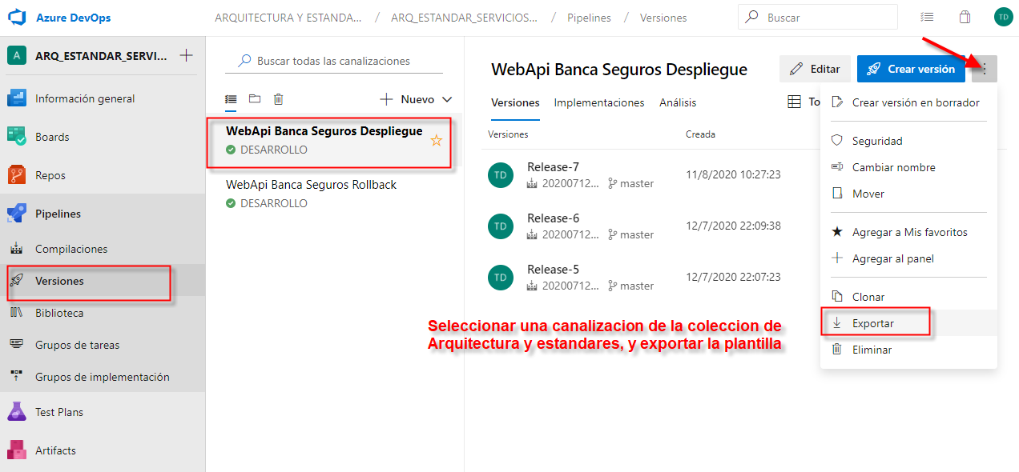
Exportar Canalización
De la colección de Arquitectura clonar la plantilla estándar según la necesidad
https://btbdow00:8081/tfs/ARQUITECTURA%20Y%20ESTANDARES

Slide 15
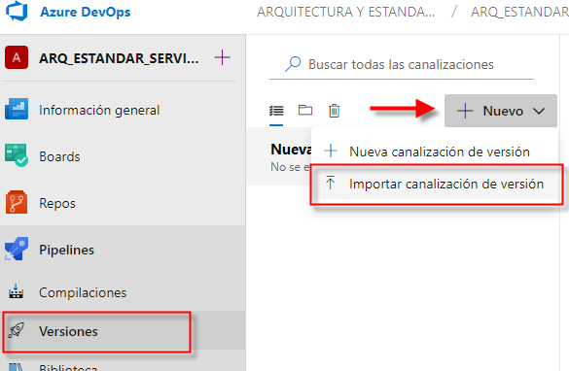
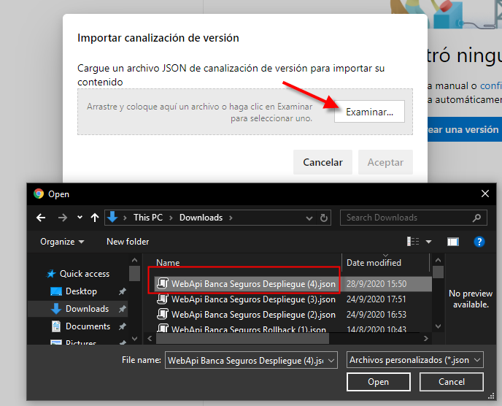
Importar Canalización

Slide 16
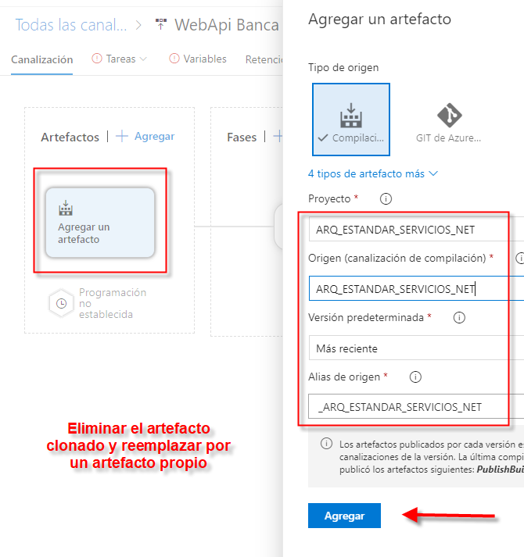
Configurar variables propias
Eliminar el artefacto clonado, y reemplazarlo por el artefacto propio de la aplicación

Slide 17
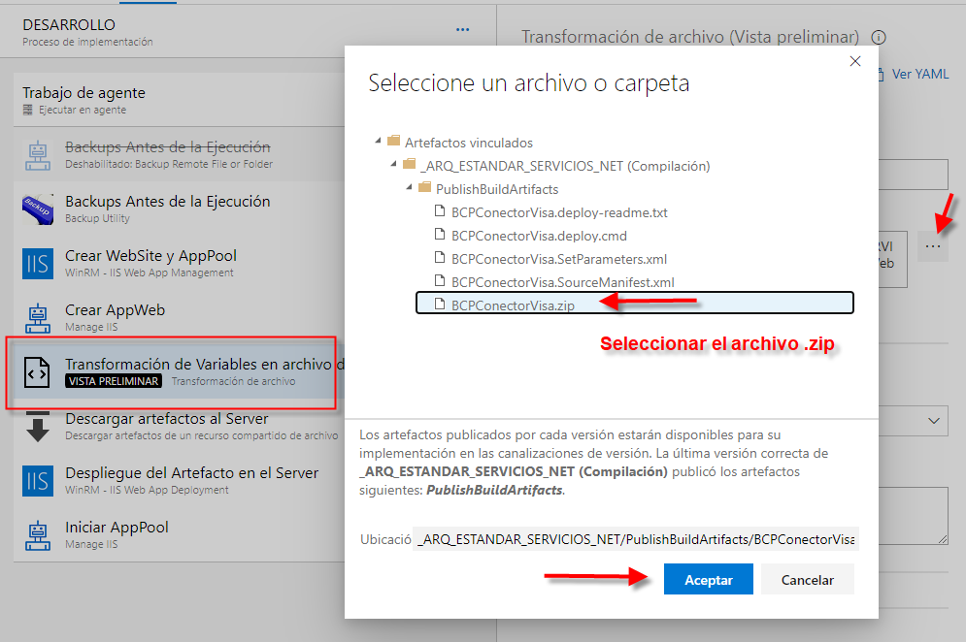
Configurar variables propias
En la tarea de Transformación de variables actualizar por el nombre propio del Publicado.

Slide 18
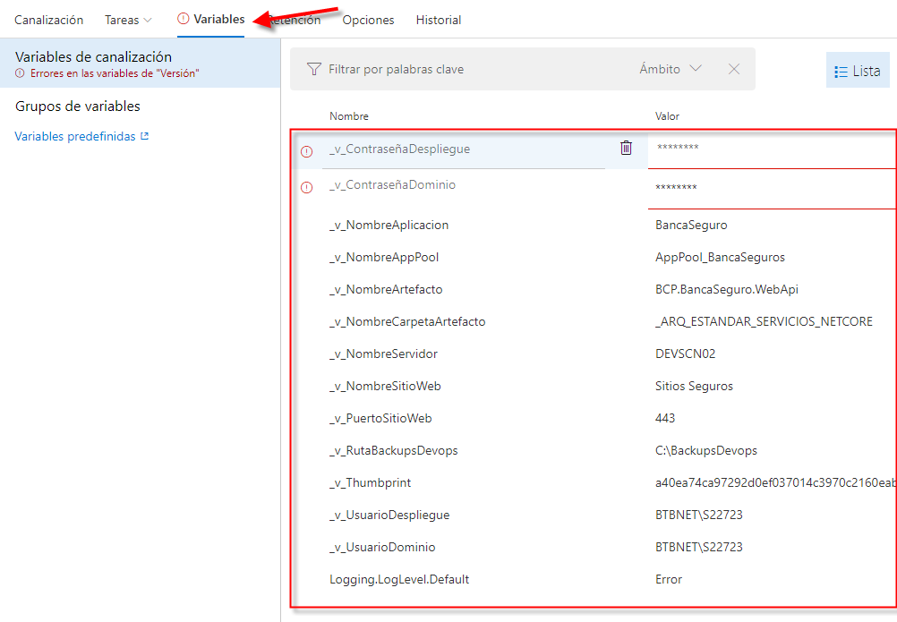

Configurar variables propias
En la sección de variables se debe modificar todo lo que corresponda a variables propias de la aplicación.
Adicionar las variables con el mismo nombre de los Keys del archivo de configuración, respetando el mismo nombre del Key y el valor por ambiente.
Guardar los cambios.

Slide 19
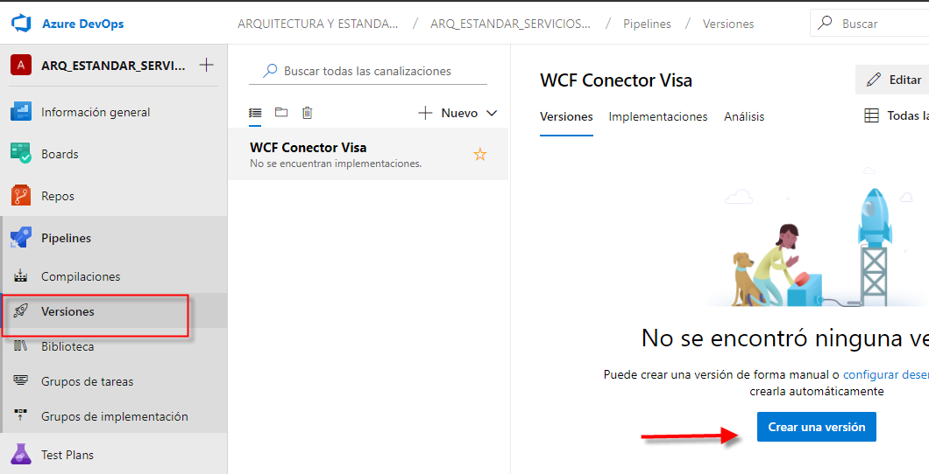
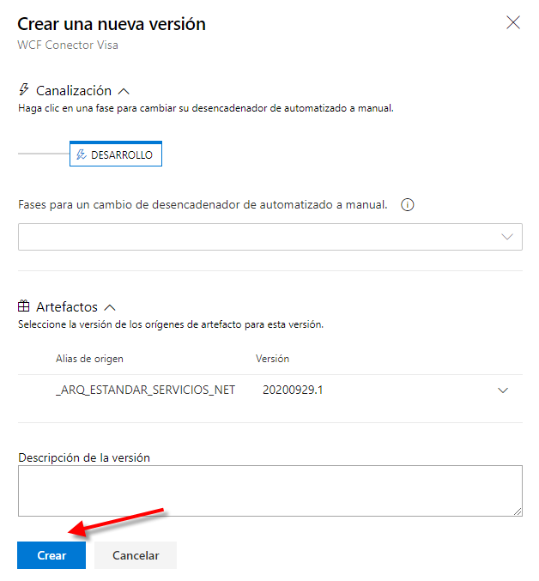
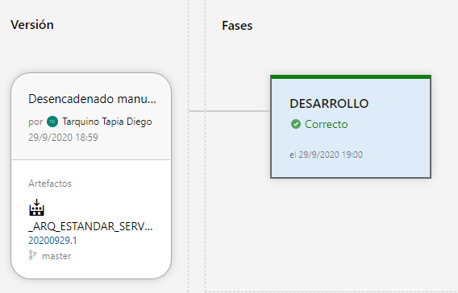
Crear Versión

Slide 20
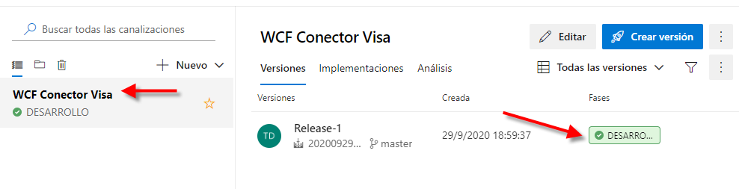
Verificar despliegue
Un despliegue correcto debe verse de la siguiente forma.

Slide 21
Consideraciones finales
Una vez terminado la fase de DESARROLLO procedemos con el clonado de la tarea para CERTIFICACION y PRODUCCION.
Las variables sensibles deben ser protegidas en DevOps
Para Certificación y Producción deben incluirse autorizadores previo a los despliegues
Las colecciones de arquitectura contienen plantillas estándar para todo los tipos de despliegues (IIS, Windows Services, SSIS, etc.)
https://btbdow00:8081/tfs/ARQUITECTURA%20Y%20ESTANDARES

Slide 22
FIN

